Slide 1
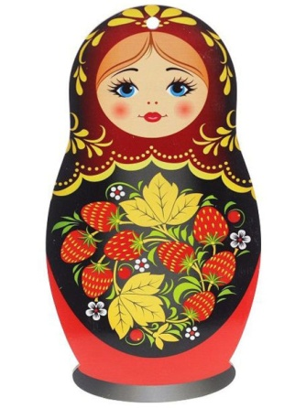
Презентация ОД по аппликации
во 2 младшей группе «Укрась матрёшке сарафан»
Воспитатели:
Шевалье Елена Васильевна
Афанасьева Анастасия Александровна
МАДОУ №2 «Звёздочка» г.Мыски

Slide 2
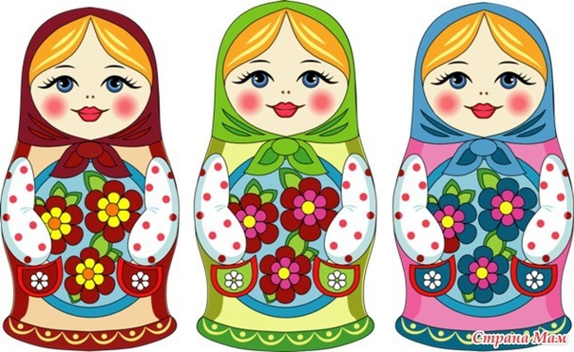
Цель: знакомство детей с матрёшкой - символом русской культуры.
Интеграция: творческая мастерская, ситуации общения и накопления положительного социально-эмоционального опыта.

Slide 3
Задачи.
Образовательные:
- создать у детей интерес к народной игрушке, стремление украсить сарафан матрешки узором, используя геометрическую фигуру (круг);
-учить аккуратно наклеивать детали аппликации, используя в работе салфетку, клеенку, клей.
Воспитательные:
- воспитывать чувство любви и гордости за свою страну и свой народ;
-вызвать положительный эмоциональный отклик;
- приобщать детей к русской национальной культуре, народному творчеству;
-воспитывать самостоятельность, аккуратность.
Развивающие:
-развивать эстетическое восприятие, внимание, речь;
-развивать творческую активность, мелкую моторику рук, наблюдательность.

Slide 4
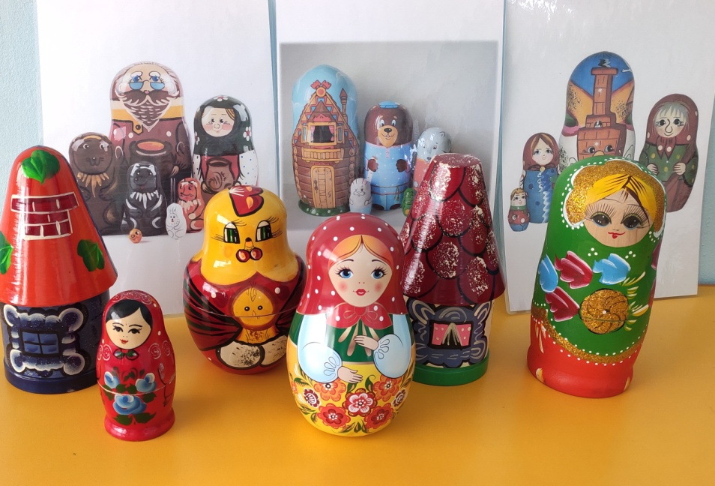
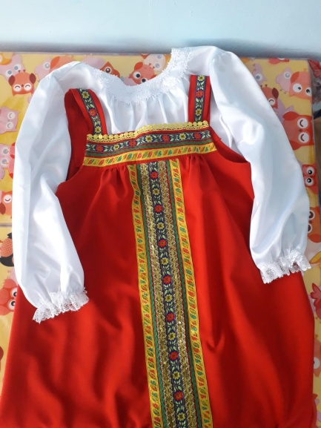
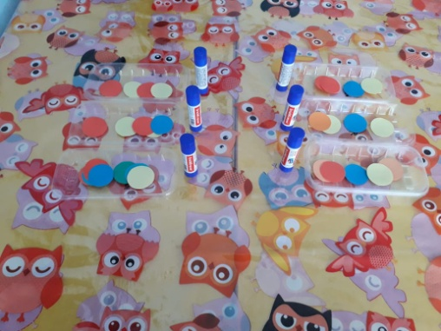
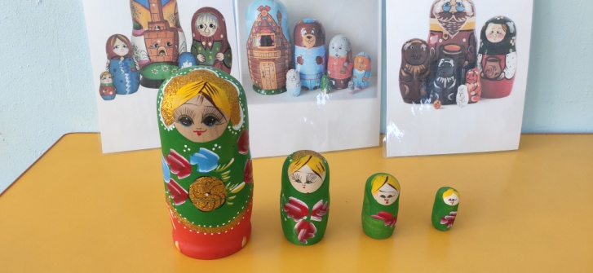
Материал: костюм матрёшки, матрешка, матрешка - сказка, цветные круги, подставки, салфетки, клей, демонстрационные картинки с изображением разных видов матрёшек, клеёнка.
Предварительная работа: рассматривание иллюстраций, рассматривание матрешки,
игры с ними.

Slide 5
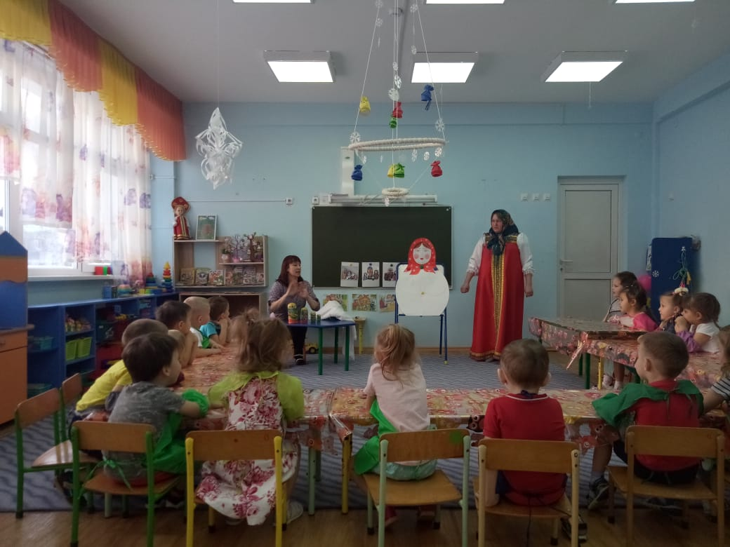
Загадка
Рядом разные подружки,
но похожи
друг на дружку.
Все они
сидят друг
В дружке,
а всего
одна
игрушка.
(матрёшка)

Slide 6
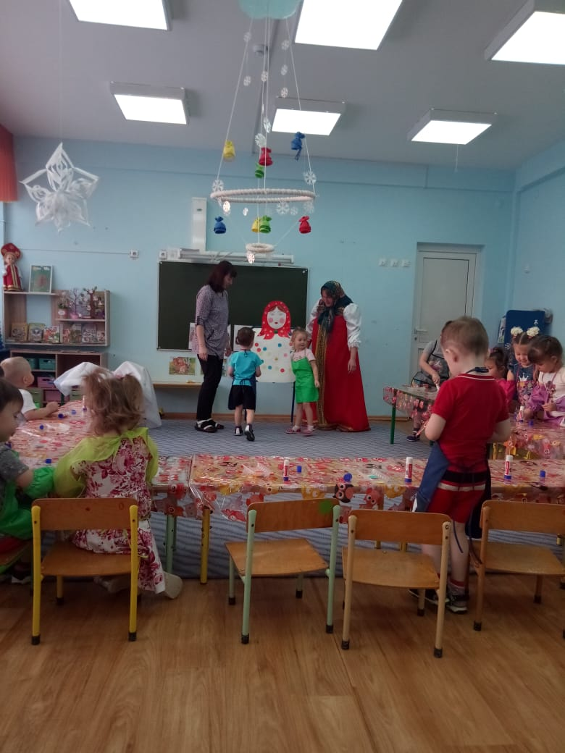
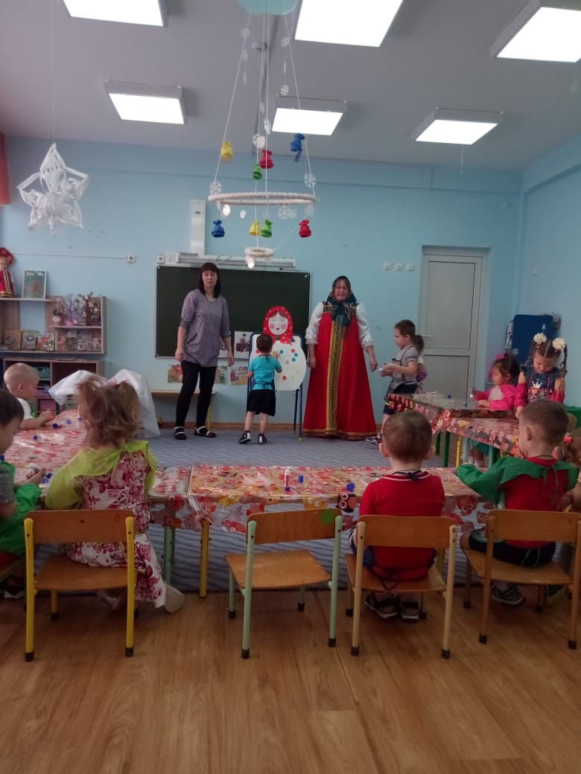

Slide 7
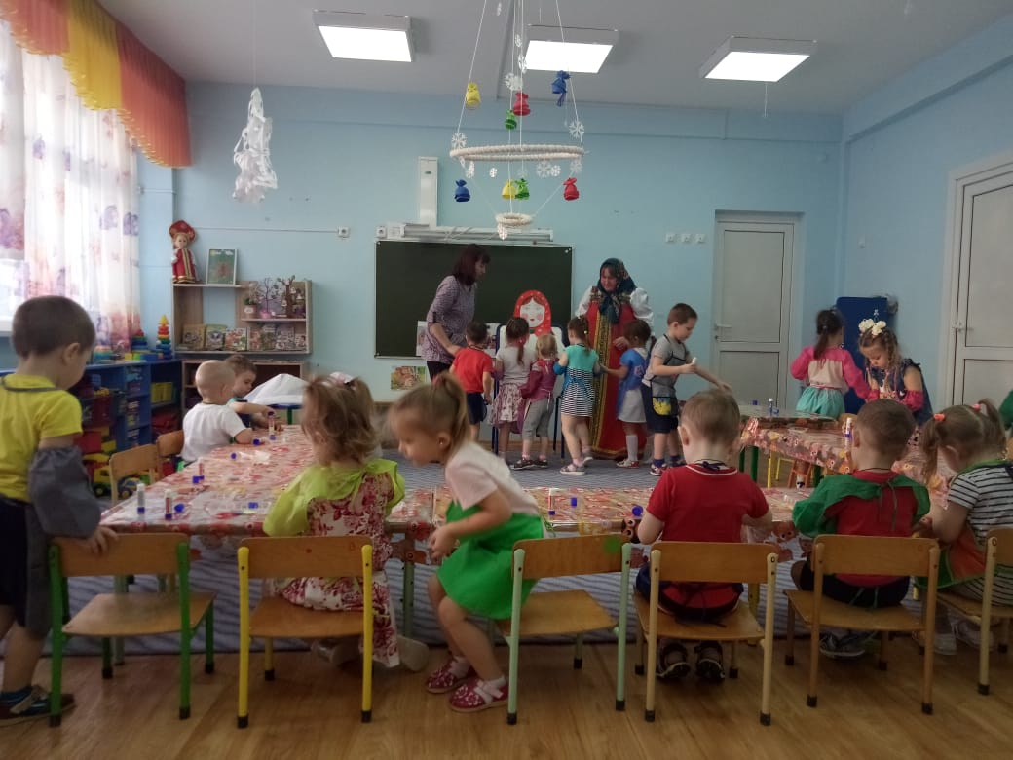
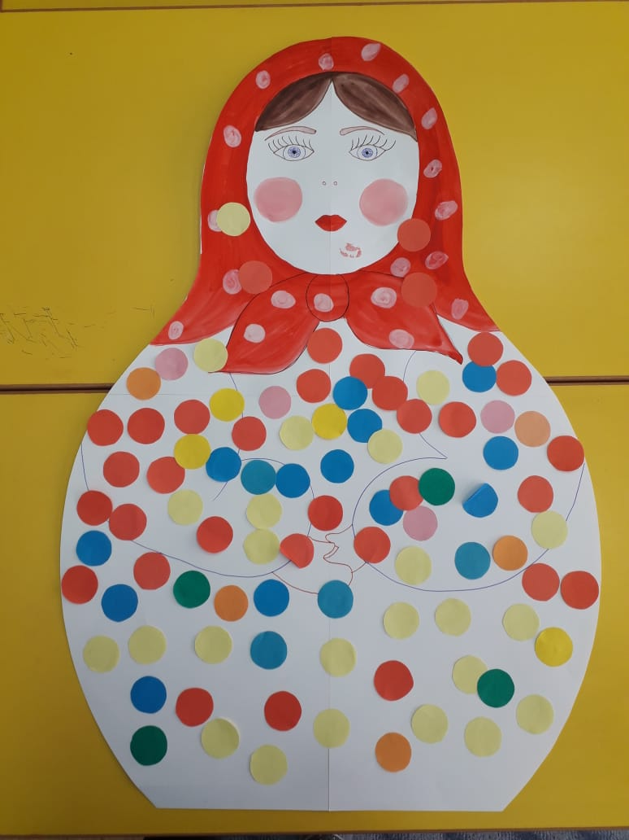
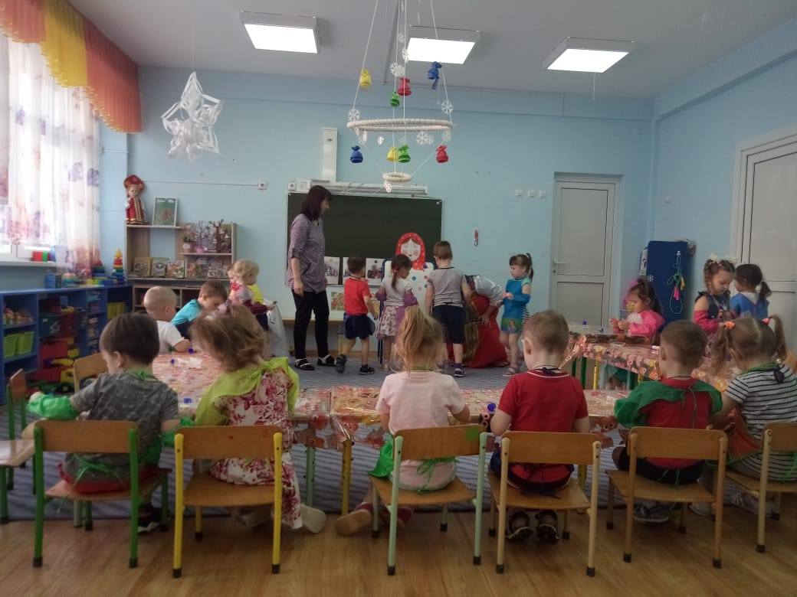

Slide 8
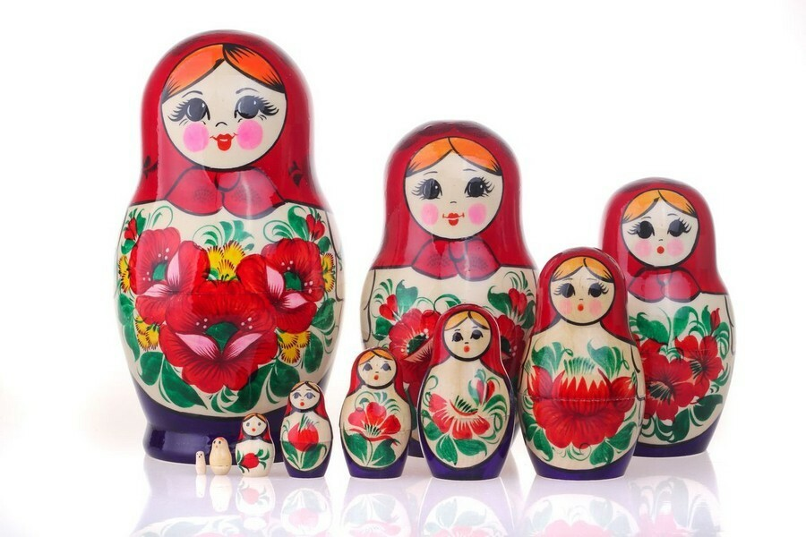
Конец

